Slide 1

Anglicky v odborných předmětech
"Support of teaching technical subjects in English“
Výukový program: Mechanik - elektrotechnik
Název programu: Číslicová technika - mikroprocesory
III.ročník, Mikrořadiče
Vypracoval: Vlastimil Vlček
Projekt Anglicky v odborných předmětech, CZ.1.07/1.3.09/04.0002
je spolufinancován Evropským sociálním fondem a státním rozpočtem České republiky.

Slide 2
PIC16F833 základní charakteristika
Rozsah napájecího napětí: 2V – 5V
Odběr proudu: 480uA při 5V/4MHz
RISC architektura (35 instrukcí)
Paměť programu: 4kB FLASH
Paměť dat: 256 byte SRAM, 256 byte EEPROM
Počet I/O linek: 24
10-bit. A/D převodník, 3 čítače/časovače, 2 analogové komparátory, hardwarově řízené sériový a paralelní port, Watchdog Timer aj.
Externí oscilátor do 20MHz nebo interní 8MHz (kalibrován při výrobě)
Pouzdro 28 pinů

Slide 3
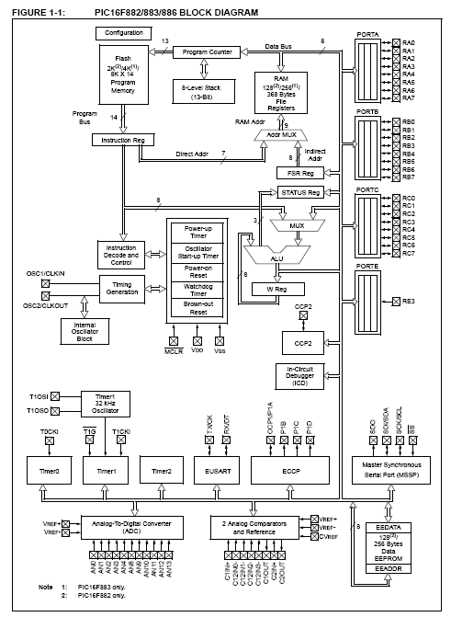
PIC16F833 - blokové schéma

Slide 4
Druhy pamětí
Mikrořadiče firmy Microchip používají Harvardskou architekturu - oddělené paměti pro program a data (samostatné sběrnice).
Paměť programu bývá typu OTP nebo FLASH. U typových řad 10Fxx, 12Fxx a 16Fxx není přímo přístupná uživateli, u vyšších typových řad je umožněn zápis i do programové paměti.
Paměť dat je typu RAM, je možná přímá i nepřímá adresace. U nižších řad mikrořadičů (10Fxx, 12Fxx, 16Fxx) je z technologických důvodů paměť dat rozdělena do bloků, zvaných banky. Banky jsou softwarově volitelné a jsou tedy libovolně přístupné i při běhu programu.
Většina typů mikrořadičů firmy Microchip disponuje i pamětí typu EEPROM. Vyžaduje speciální způsob zápisu, využívá se pro zápis konstant - např. pro uložení programových předvoleb v televizních přijímačích, pro periodické ukládání výsledků měření dat (teplota) apod.
Mikrořadič PIC16F883 patří do skupiny 8-bitových mikrořadičů. Všechny paměťové buňky i vnitřní registry mikrořadiče mají tedy šířku 8 bitů.
Všem paměťovým buňkám se v terminologii mikrořadičů říká souhrnně registry.

Slide 5
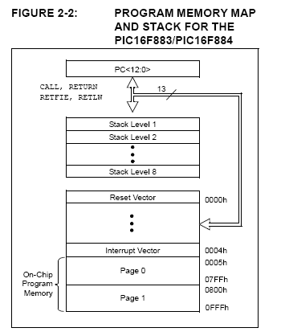
PIC16F883 - paměť programu

Slide 6
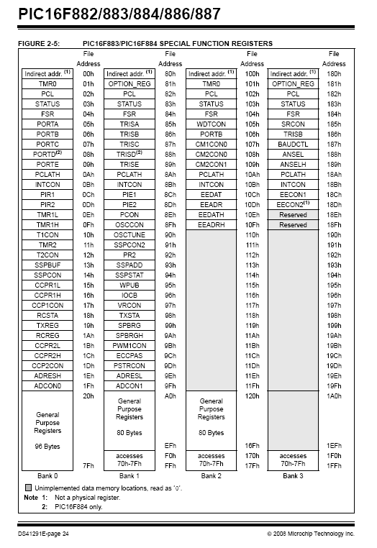
PIC16F883 - datová paměť, banky

Slide 7
PIC16F883
Výběr některých důležitých SFR
Registry speciálních funkcí (dále jen SFR) poskytují důležité informace o stavu mikroprocesoru a jeho periferních obvodů, a zároveň nám dávají možnost ovlivňovat jeho další činnost:
STATUS Informace o výsledku aritmetických a logických operací, nastavení bank
OPTION Nastavení časovače, předděličky, Pull-up rezistorů
INTCON Práce se systémem přerušeni
PCL Čítač programu (ukazovátko do paměti programu)
PORTA, B, C, D, E Obousměrné víceúčelové porty
TRISA, B, C, D, E Nastavení směru toku dat portů
TMR0, 1, 2 Programovatelné čítače/časovače
W Pracovní registr. Není přímo dostupný adresou.
Podílí se na aritmetických/logických operacích a na přesunech dat.

Slide 8
Shrnutí učiva
Jaké druhy pamětí najdeme v mikrořadiči PIC16F883?
Co jsou to „porty“?
Co u mikrořadičů označujeme pojmem „registr“?
Lze měnit směr toku dat porty nebo je pevně dán typem portu?

Slide 9
Shrnutí učiva
Jakého typu je paměť programu?
Jakého typu je datová paměť?
Jaké je využití paměti EEPROM v mikrořadiči? Jaké jsou její výhody a nevýhody?
Která paměť mikrořadiče je rozdělena na „banky“?

Slide 10
Použitá literatura
Datasheet Microchip PIC16F882/883/884/886/887 DS41291E (http://www.microchip.com)
Jiří Hrbáček: Mikrořadiče PIC16CXX a vývojový kit PICSTART (BEN – technická literatura, Praha 2001 3. dotisk 4. vydání)
Jiří Hrbáček: Komunikace mikrokontroléru s okolím 1 ((BEN – technická literatura, Praha 2002)

